Slide 1

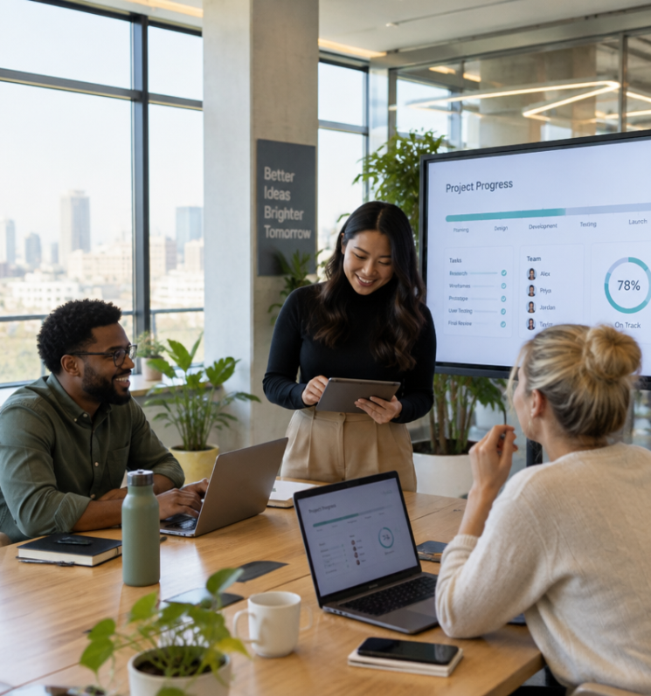
Plataformas Digitais de Comunicação
Conectando equipes com eficiência, agilidade e clareza no trabalho.

Slide 2
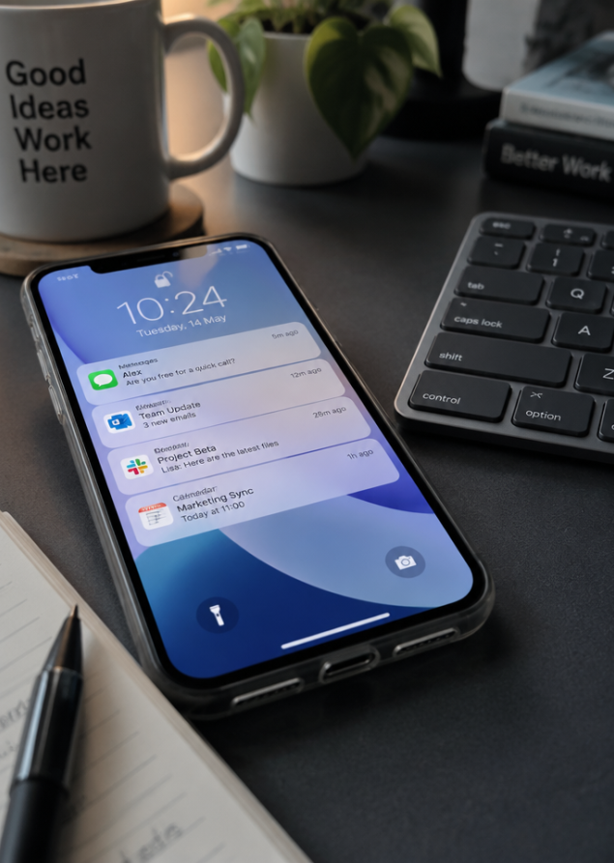
Uma mensagem urgente ou ruído excessivo?
Imagine receber 47 notificações simultâneas em cinco aplicativos diferentes enquanto tenta terminar uma tarefa essencial da escola ou do trabalho.
As plataformas digitais facilitaram o contato diário, mas será que sabemos quando usar cada aplicativo sem gerar caos e perda de foco?

Slide 3
Objetivos de Aprendizagem
Diferenciar comunicação síncrona e assíncrona, identificando o canal ideal para cada contexto operacional.
1
Dominar o uso profissional de chats corporativos, e-mails e plataformas de tarefas para maximizar a produtividade.
2
Aplicar boas práticas de etiqueta digital e compartilhamento seguro de documentos colaborativos em nuvem.
3

Slide 4


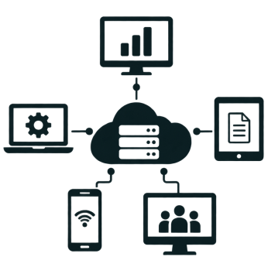

Vocabulário Essencial
Síncrono: Comunicação em tempo real, exigindo presença simultânea dos participantes.
Ferramenta: Aplicativo específico que executa funções operacionais e facilita fluxos.
Assíncrono: Troca de mensagens sem necessidade de resposta imediata ou simultaneidade.
Plataforma: Ambiente digital integrado para gestão e mensagens.

Slide 5
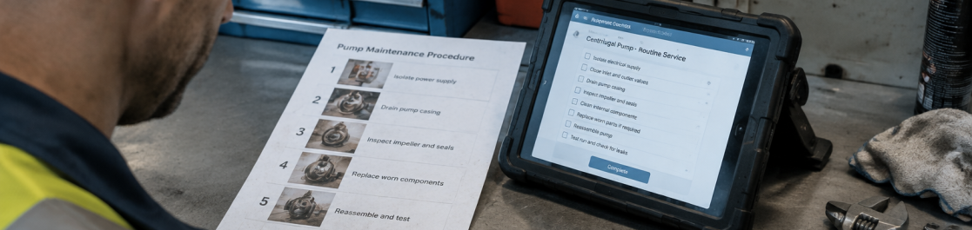
Recapitulação: Procedimentos e Manuais
Na aula anterior, aprendemos a redigir manuais e Procedimentos Operacionais Padrão (POP). Documentos operacionais exigem clareza absoluta, sequência cronológica rigorosa e eliminação total de termos ambíguos.
O domínio de verbos instrucionais (no infinitivo ou imperativo) garante que qualquer colaborador execute as rotinas com exatidão técnica, uma habilidade vital ao migrarmos para ferramentas de gestão digital.

Slide 6
Quiz: Verbos e Sequência
Qual formulação apresenta a melhor redação técnica para um passo de manual de procedimentos?
1.
Configurações são legais, tente salvar se você puder.
2.
Clique em Salvar e reinicie o aplicativo para aplicar as novas configurações.
3.
Você deveria talvez clicar no botão azul que salva tudo.
4.
Acho bom reiniciar o app antes de qualquer coisa acontecer.

Slide 7
Quiz: Verbos e Sequência
✅
Qual formulação apresenta a melhor redação técnica para um passo de manual de procedimentos?
1.
Configurações são legais, tente salvar se você puder.
✓
2.
Clique em Salvar e reinicie o aplicativo para aplicar as novas configurações.
3.
Você deveria talvez clicar no botão azul que salva tudo.
4.
Acho bom reiniciar o app antes de qualquer coisa acontecer.

Slide 8
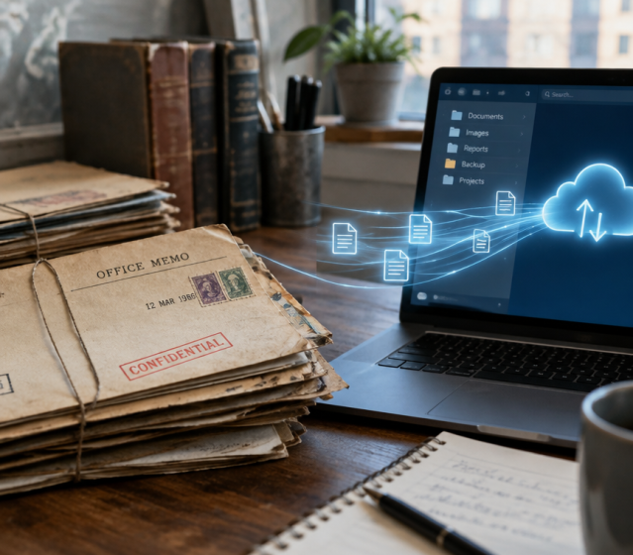
A Transformação Digital no Trabalho
Da folha impressa à nuvem instantânea
A evolução tecnológica redefiniu tanto os escritórios modernos quanto os ambientes acadêmicos. Relatórios físicos e memorandos impressos deram lugar a ecossistemas interconectados.
Hoje, equipes distribuídas geograficamente trabalham no mesmo documento simultaneamente, exigindo agilidade e novo rigor redacional.

Slide 9
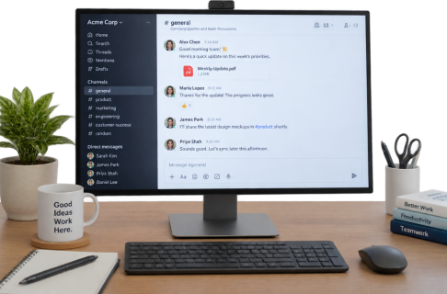
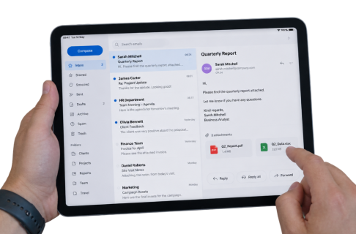
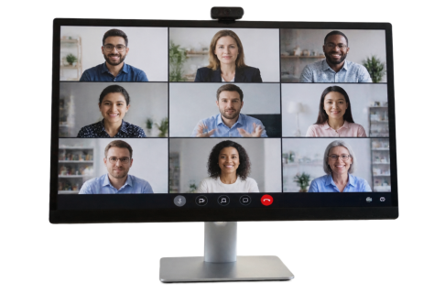
Panorama das Ferramentas Principais
Chat Interno
Alinhamentos rápidos, trocas dinâmicas em equipe e avisos operacionais do dia a dia.
E-mail Corporativo
Registros oficiais, comunicações formais externas e arquivos que demandam histórico auditável.
Videoconferência
Reuniões estratégicas, debates complexos, sessões de ideação e apresentações interativas.

Slide 10
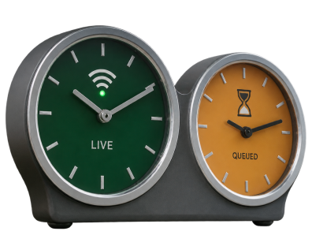
Comunicação Síncrona vs Assíncrona
CONCEITO CENTRAL
Tempo real versus autonomia de resposta
Na comunicação síncrona, emissor e receptor interagem no mesmo instante (como em ligações ou reuniões por vídeo). Há resposta imediata e espontaneidade.
Na comunicação assíncrona, o receptor lê e responde quando oportuno (como no e-mail ou comentários em tarefas). Isso garante reflexão e trabalho contínuo sem pausas forçadas.
O fator tempo na entrega da mensagem

Slide 11
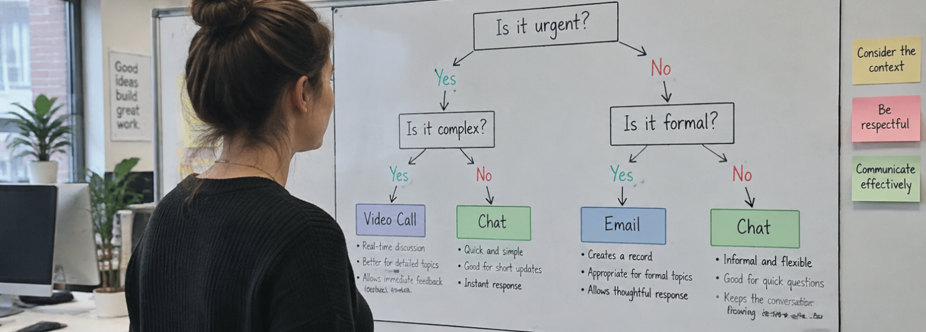
Critérios de Escolha do Canal Ideal

Slide 12




Vantagens do Fluxo Assíncrono
Foco e Concentração
Permite períodos ininterruptos de trabalho profundo sem alertas sonoros constantes.
Registro Histórico
Decisões e orientações ficam arquivadas para consulta futura de novos membros da equipe.
Flexibilidade de Horário
Facilita a colaboração entre pessoas que possuem turnos ou rotinas de estudo distintas.
Respostas Elaboradas
Dá tempo para pesquisar dados, revisar cálculos e estruturar argumentos com calma.

Slide 13
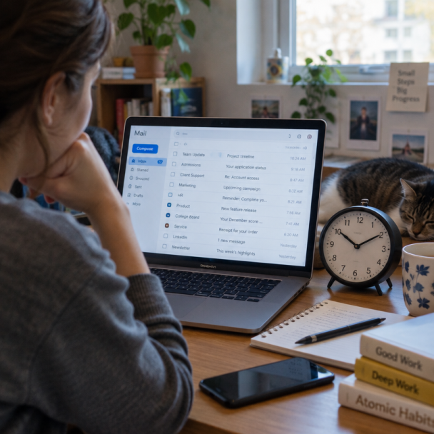
Desafios da Comunicação Assíncrona
O risco de ruídos e atrasos
A ausência de contato imediato pode gerar ansiedade por retorno e atrasar decisões críticas se o remetente não indicar o prazo esperado.
Mensagens de texto sem contexto geram mal-entendidos de tom, parecendo secas sem intenção.
⚠️
Atenção
Nunca envie emergências por e-mail ou fóruns.

Slide 14
Análise de Práticas Assíncronas
Quais das seguintes afirmativas sobre comunicação assíncrona são verdadeiras? (Mais de uma está correta)
1.
Exige que a mensagem seja completa e autoexplicativa para evitar idas e vindas.
2.
Permite que colaboradores pensem com calma e revisem dados antes de responder.
3.
É o meio mais adequado para solucionar emergências graves de clientes em tempo real.
4.
Torna obrigatória uma resposta em menos de cinco minutos em qualquer horário.

Slide 15
Análise de Práticas Assíncronas
✅
Quais das seguintes afirmativas sobre comunicação assíncrona são verdadeiras? (Mais de uma está correta)
✓
1.
Exige que a mensagem seja completa e autoexplicativa para evitar idas e vindas.
✓
2.
Permite que colaboradores pensem com calma e revisem dados antes de responder.
3.
É o meio mais adequado para solucionar emergências graves de clientes em tempo real.
4.
Torna obrigatória uma resposta em menos de cinco minutos em qualquer horário.

Slide 16
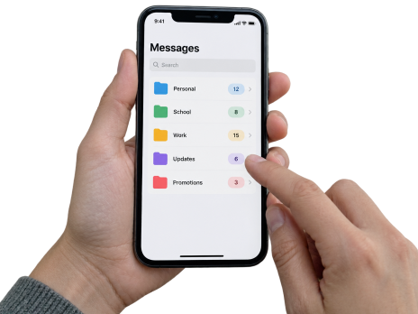
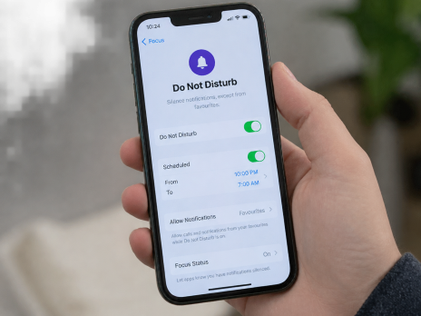

Evitando a Sobrecarga Digital
1. Agrupar Envios
Estruture dúvidas em um único texto completo.
2. Filtrar Alertas
Silencie canais e fixe horários de checagem.
3. Marcar com Rigor
Use menções gerais apenas em urgências.

Slide 17
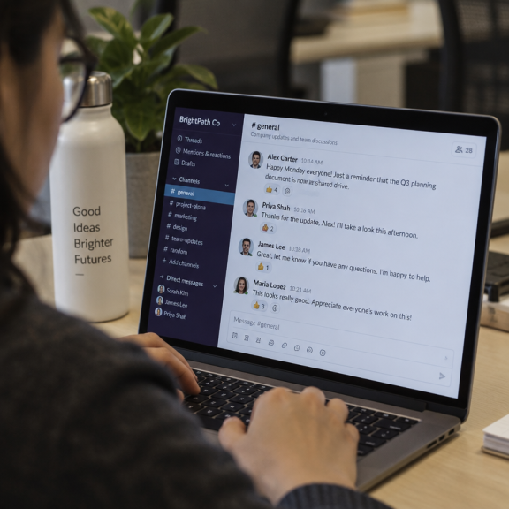
O Chat Interno Corporativo
Agilidade sem informalidade excessiva
Ferramentas como Slack e Teams organizam discussões por canais temáticos dedicados a cada projeto específico.
Embora o tom seja dinâmico, exige respeito profissional, correção gramatical e contexto objetivo.
📌
Dica Prática
Responda em tópicos para organizar o canal.

Slide 18
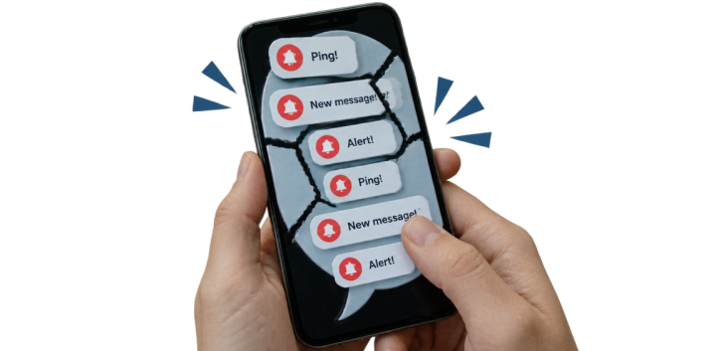
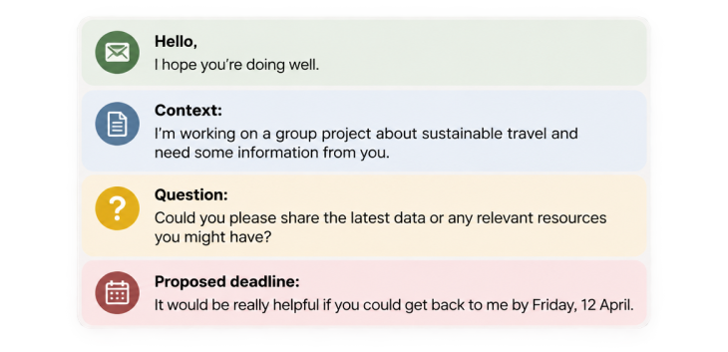
A Anatomia da Mensagem Instantânea
Fragmentada (Ineficaz)
"Oi" / "Tudo bem?" / "Preciso falar contigo" / "Depois me liga". Gera ansiedade e 4 notificações desnecessárias.
Completa (Eficaz)
"Olá, Lucas! Você pode revisar o slide 4 do projeto até as 16h? O link está anexado aqui." Pronta para ação imediata.

Slide 19
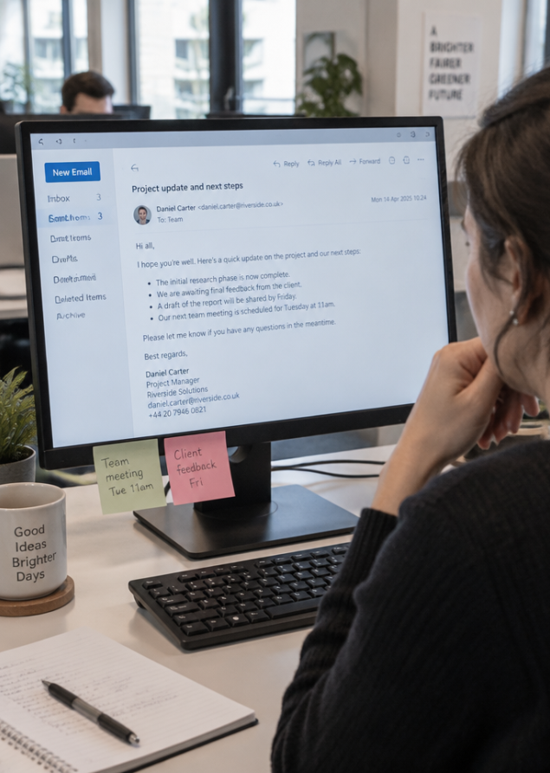
E-mail Corporativo: O Registro Oficial
O e-mail permanece indispensável no mundo corporativo para formalizar combinados, enviar orçamentos e arquivar decisões com valor jurídico ou institucional.
Ao redigir, o campo de Assunto deve ser claro e específico (ex: "Relatório Mensal - Equipe A - Revisão Final"), evitando assuntos vagos como "Dúvida" ou "Urgente".

Slide 20
Correspondência de Canais
Relacione as palavras com as definições
E-mail Corporativo
Canal assíncrono para formalização de acordos e envio de documentos oficiais.
Chat de Equipe
Espaço visual para acompanhar o status e prazos de cada atividade do projeto.
Videoconferência
Reunião síncrona para debate aprofundado e alinhamento visual de equipes.
Quadro de Tarefas
Canal dinâmico para dúvidas pontuais e avisos operacionais rápidos do dia.

Slide 21
Correspondência de Canais
✅
Relacione as palavras com as definições
E-mail Corporativo
Canal assíncrono para formalização de acordos e envio de documentos oficiais.
A
Chat de Equipe
Espaço visual para acompanhar o status e prazos de cada atividade do projeto.
B
Videoconferência
Reunião síncrona para debate aprofundado e alinhamento visual de equipes.
C
Quadro de Tarefas
Canal dinâmico para dúvidas pontuais e avisos operacionais rápidos do dia.
D

Slide 22
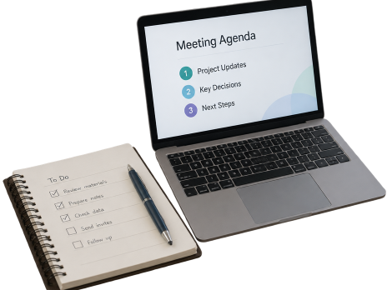
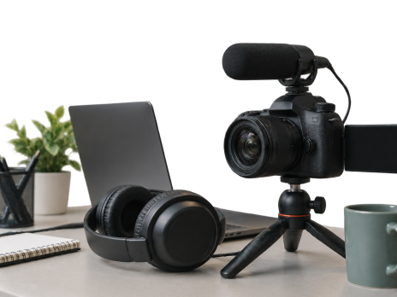
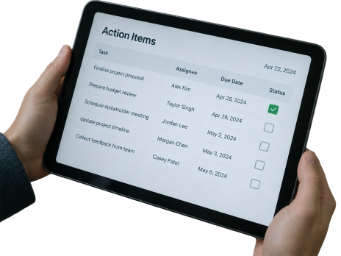
Videoconferências Produtivas
1. Pauta Prévia
Envie os tópicos antes para preparar a equipe.
2. Pontualidade e Áudio
Inicie na hora e silencie o microfone.
3. Registro de Ações
Documente decisões e prazos definidos.

Slide 23
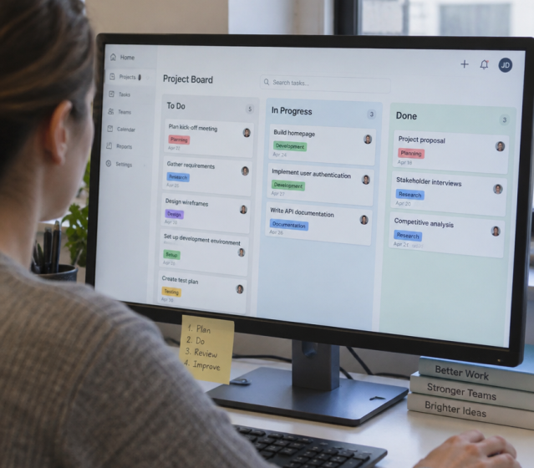
Gestão de Tarefas Integrada
Visualizando fluxos no modelo Kanban
Plataformas como Trello, Asana, Jira e ClickUp organizam demandas em cartões visuais divididos em colunas: A Fazer, Em Andamento e Concluído.
Essa centralização evita perguntas repetitivas no chat sobre o andamento das tarefas, pois qualquer colaborador pode checar prazos e responsáveis diretamente no quadro.

Slide 24
O Ciclo do Cartão de Tarefa
Etapa 2
Atribuição ao responsável e envio à coluna Em Produção.
Etapa 4
Conclusão final e arquivamento no repositório.
Etapa 1
Criação do cartão com descrição clara e prazo.
Etapa 3
Revisão técnica e aprovação por pares ou líder.

Slide 25

Organização e Pastas na Nuvem
Trabalhar em plataformas como Google Drive, OneDrive ou Dropbox exige padronização rigorosa de pastas. Sem normas, arquivos se perdem ou são sobrescritos acidentalmente.
Pastas devem ser separadas por projetos, períodos letivos ou setores, garantindo acesso rápido e controle transparente sobre quem visualiza ou edita cada pasta.

Slide 26
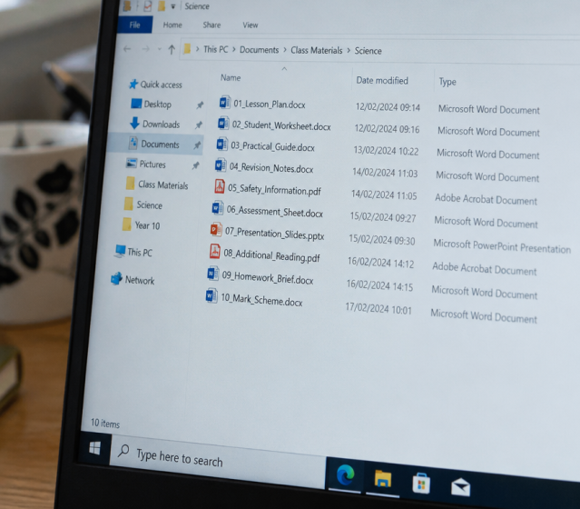
Padronização de Nomenclatura
O fim do "trabalho_final_v2_agora_vai"
Um dos maiores problemas no ambiente profissional é nomear arquivos de forma amadora ou confusa, o que impede a busca automatizada e gera erros de versão.
Adote a fórmula padrão: [PROJETO]_[DOCUMENTO]_[VERSAO]_[DATA].
Exemplo recomendado: PROJETO-COM_RELATORIO_V01_2026-10.pdf.

Slide 27



Compartilhamento e Permissões Seguras
Leitor
Acesso apenas para leitura e download. Ideal para relatórios finalizados e manuais corporativos.
Comentador
Pode sugerir alterações e deixar notas nas margens sem alterar diretamente o texto principal.
Editor
Pode modificar, excluir conteúdo e compartilhar. Deve ser restrito apenas aos autores diretos.

Slide 28

Etiqueta nas Mensagens de Trabalho
REGRA DE OURO
O tom da voz digital
Evite escrever frases inteiras em letras MAIÚSCULAS, pois no ambiente digital isso transmite a sensação de que você está gritando com o interlocutor.
Emojis podem ser usados moderadamente em chats internos para humanizar a conversa, mas devem ser evitados em e-mails formais para clientes ou relatórios oficiais.
Postura, pontuação e clareza

Slide 29
Verificação: Permissões de Nuvem
Ao enviar um relatório pronto para clientes externos, o link de acesso deve ser configurado como Editor para facilitar o download.
👍 VERDADEIRO
👎 FALSO
🤔 Prepare-se para explicar o seu raciocínio.

Slide 30
Verificação: Permissões de Nuvem
✅
Ao enviar um relatório pronto para clientes externos, o link de acesso deve ser configurado como Editor para facilitar o download.
✓
👍 VERDADEIRO
👎 FALSO
🔑 Por que é isso?
Clientes externos devem receber permissão de Leitor para evitar alterações acidentais ou perda do conteúdo original.

Slide 31

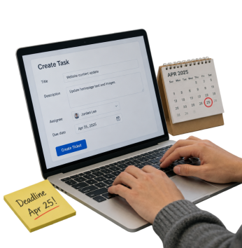
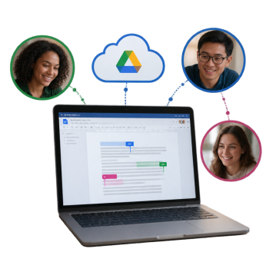
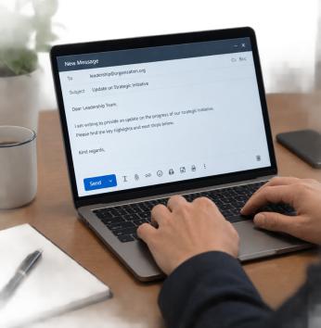
Fluxos de Trabalho Integrados
1. Ideação
A equipe debate a proposta inicial em canal de chat.
2. Criação
Cria-se um cartão no quadro com metas e prazos.
3. Execução
Edição compartilhada em nuvem.
4. Entrega
Envio formal por e-mail institucional e encerramento.

Slide 32




Segurança da Informação e Privacidade
Autenticação em 2 Etapas
Proteja todas as suas contas corporativas e escolares com código no celular.
Dados Pessoais (LGPD)
Nunca exponha CPF, senhas ou dados bancários em canais abertos ou chats de grupo.
Cuidado com Links Suspeitos
Verifique sempre a origem de anexos e links recebidos por e-mail ou mensagens.
Desconectar em Máquinas Públicas
Ao usar computadores da escola ou biblioteca, encerre a sessão de todas as plataformas.

Slide 33
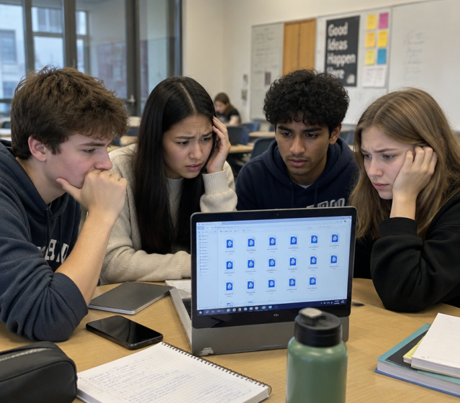
Estudo de Caso: O Projeto em Crise
O custo da desorganização digital
Uma equipe de quatro pessoas combinou a entrega de um trabalho escolar importante. No entanto, usaram o grupo pessoal de mensagens para enviar 12 versões diferentes do mesmo arquivo sem nome padrão.
Resultado: o líder enviou para a avaliação a versão antiga e incompleta, perdendo notas por pura falha no uso das plataformas colaborativas.

Slide 34
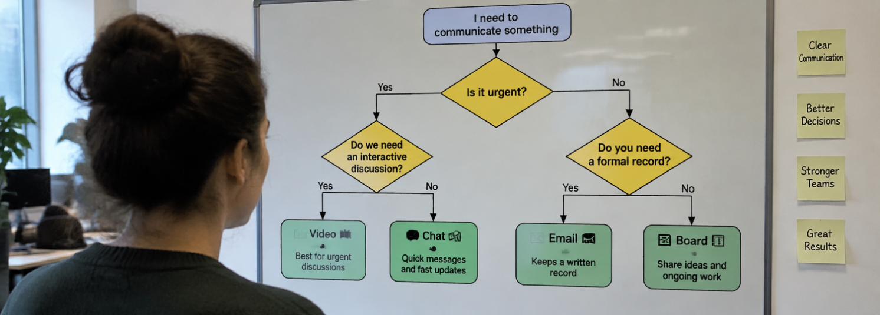
O Guia Rápido de Decisão de Canais

Slide 35
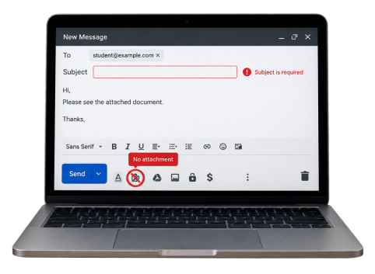
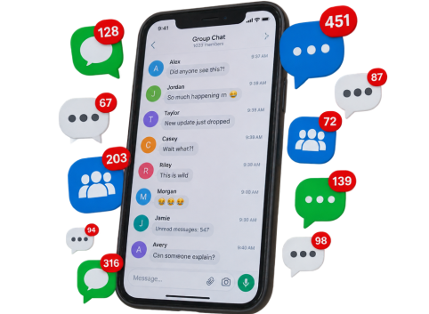
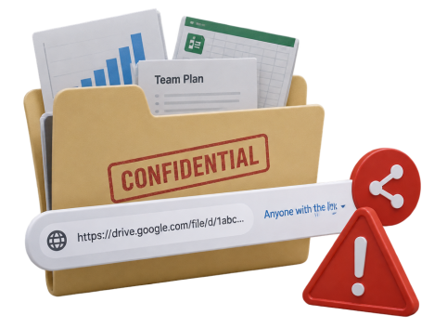
Erros Digitais Comuns a Evitar
Assunto Vazio
Enviar e-mails sem assunto definido faz sua mensagem ir para o spam ou ser ignorada.
Excesso de @todos
Acionar notificações gerais no chat para assuntos que competem a apenas uma pessoa.
Links Públicos
Liberar documentos sensíveis como 'qualquer pessoa com o link pode editar'.

Slide 36
Síntese: Pilares da Comunicação Eficaz
Canal Adequado: Escolha entre síncrono ou assíncrono conforme a urgência, formalidade e complexidade.
1
Mensagem Completa: Forneça contexto, objetivo e prazos claros para evitar trocas excessivas e improdutivas.
2
Organização e Segurança: Nomeie arquivos com padrão e configure permissões rigorosas de nuvem.
3

Slide 37
Ordem: Ciclo de Comunicação
Ordene as etapas corretas para resolver um problema técnico com a equipe de TI da empresa:
Acompanhar o status da demanda no quadro de chamados sem abrir múltiplos tópicos.
Testar a solução aplicada e confirmar o encerramento do chamado no sistema.
Identificar o problema e coletar prints de erro e evidências.
Registrar o chamado detalhado no canal oficial de suporte técnico.

Slide 38
Ordem: Ciclo de Comunicação
✅
Ordene as etapas corretas para resolver um problema técnico com a equipe de TI da empresa:
1
Identificar o problema e coletar prints de erro e evidências.
2
Registrar o chamado detalhado no canal oficial de suporte técnico.
3
Acompanhar o status da demanda no quadro de chamados sem abrir múltiplos tópicos.
4
Testar a solução aplicada e confirmar o encerramento do chamado no sistema.

Slide 39

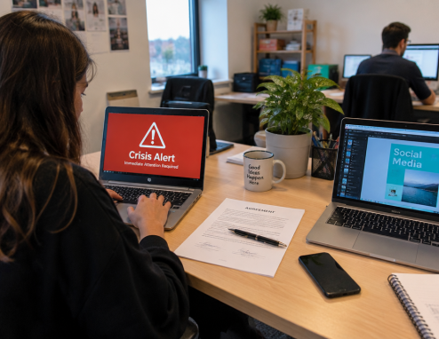
Cenários Operacionais Práticos
Em qual canal você conduziria cada um destes 3 cenários operacionais e por quê?
Uma queda total dos servidores da empresa com clientes reclamando.
O envio do contrato revisado para a assinatura da diretoria.
Uma dúvida rápida sobre qual imagem usar no post do Instagram.

Slide 40
Cenários Operacionais Práticos
✅
Você poderia ter dito...
Queda de servidores: Canal síncrono (chamada ou chat) pela urgência.
Contrato: E-mail ou plataforma de assinatura para valor legal.
Imagem do post: Chat interno ou comentário no cartão da tarefa.

Slide 41

Próximos Passos: Etiqueta e Segurança
Consolidando sua presença digital profissional
Hoje você dominou os canais e ferramentas do ecossistema digital. Nas próximas aulas, aprofundaremos a segurança de dados corporativos e as normas de etiqueta virtual em reuniões e apresentações.
Lembre-se: em ambientes profissionais, comunicar-se com clareza e respeito economiza tempo, fortalece relações e constrói reputação sólida.

